Slide 1

第三章 圆
圆周角和圆心角的关系
第3课时
WWW.PPT818.COM

Slide 2



1
课堂讲解
圆内接四边形及其对角的性质
圆内接四边形外角的性质
2
课时流程
逐点
导讲练
课堂小结
作业提升

Slide 3

前边我学习了圆的内接三角形，圆的内接三角形有哪些性质呢？今天我们探究的圆的内接四边形的性质，我们根据圆内接三角形的定义，想一想如何给圆内接四边形下定义呢？

Slide 4

知1－讲
知识点
1
圆内接四边形及其对角的性质
圆内接多边形：在圆内相异n个点，按顺（或逆）时针的方向连接相邻的各点，可形成一个n边形，此n边形叫作此圆的圆内接多边形，此圆为多边形的外接圆.
圆心为此n边形的外心.
外心到圆内接多边形各顶点的距离皆等长(即外接圆的半径)
Notes:
PPT模板：www.1ppt.com/moban/ PPT素材：www.1ppt.com/sucai/
PPT背景：www.1ppt.com/beijing/ PPT图表：www.1ppt.com/tubiao/
PPT下载：www.1ppt.com/xiazai/ PPT教程： www.1ppt.com/powerpoint/
Word模板：www.1ppt.com/word/ Excel模板：www.1ppt.com/excel/
试卷下载：www.1ppt.com/shiti/ 教案下载：www.1ppt.com/jiaoan/
个人简历：www.1ppt.com/jianli/ PPT课件：www.1ppt.com/kejian/
语文课件：www.1ppt.com/kejian/yuwen/ 数学课件：www.1ppt.com/kejian/shuxue/
英语课件：www.1ppt.com/kejian/yingyu/ 美术课件：www.1ppt.com/kejian/meishu/
科学课件：www.1ppt.com/kejian/kexue/ 物理课件：www.1ppt.com/kejian/wuli/
化学课件：www.1ppt.com/kejian/huaxue/ 生物课件：www.1ppt.com/kejian/shengwu/
地理课件：www.1ppt.com/kejian/dili/ 历史课件：www.1ppt.com/kejian/lishi/

Slide 5
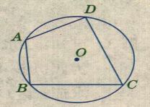
知1－导
下面，我们探究四边形与圆的关系.
四个顶点都在同一个圆上的四边形叫做圆内接四边形，这个圆叫做四边形的外接圆.
如图，四边形ABCD为⊙O的内接四边形，⊙O为四边形ABCD的外接圆.

Slide 6

知1－讲
定义
四个顶点都在同一个圆上的四边形叫
做圆内接四边形，这个圆叫做四边形
的外接圆．

Slide 7
知1－讲
例1
如果圆内接四边形ABCD的对角线交点恰好是该圆的圆心，则四边形ABCD一定是( )
A.平行四边形 B.矩形 C.菱形 D.正方形
B
分析：由圆内接四边形ABCD的对角线交点恰好是该圆
的圆心，根据直径所对的圆周角是直角，可求得
四边形ABCD的四个内角都是直角，即可判定四
边形ABCD一定是矩形.
解：∵圆内接四边形ABCD的对角线交点恰好是该圆的
圆心，∴∠A=∠B=∠C=∠D=90°，
∴四边形ABCD一定是矩形. 故选B.

Slide 8
知1－练
1
下列说法正确的是( )
A．在圆内部的多边形叫做圆内接多边形
B．过四边形的四个顶点的圆叫做这个四边形
的外接圆
C．任意一个四边形都有外接圆
D．一个圆只有唯一一个内接四边形
B

Slide 9
知1－练
2
下列多边形中一定有外接圆的是( )
A．三角形
B．四边形
C．五边形
D．六边形
A

Slide 10
知1－练
3
下列命题中，不正确的是( )
A．矩形有一个外接圆
B．弦的垂直平分线一定平分弦所对的弧
C．菱形有一个外接圆
D．任何一个三角形都有一个外接圆
C

Slide 11
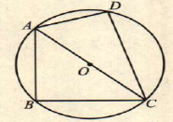
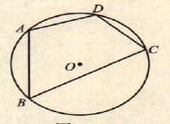
知1－导
(1)如图1，A，B，C，D是⊙O上的四点，
AC为⊙O的直径， ∠ BAD与∠ BCD
之间有什么关系？为什么？
(2)如图2，点C的位置发生了变化，
∠ BAD与∠ BCD之间的关系 还成立
吗？为什么？
图1
图2

Slide 12
知1－导
归 纳
推论 圆内接四边形的对角互补.

Slide 13
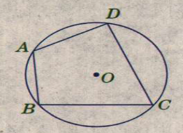
知1－导
下面我们对它进行证明.
已知：如图，四边形ABCD为⊙O的内接四边形.
求证：∠BCD+∠BAD= 180°，
∠ABC+∠ADC= 180°.

Slide 14
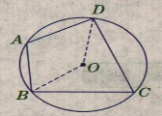
知1－导
证明：如图，连接OB，OD.
∵ 与 所对的圆心角之和为360°，
∠BCD和∠BAD分别为 和 所对的
圆周角，
∴∠BCD+∠BAD= 180°.
同理可证，∠ABC+∠ADC=180°.

Slide 15
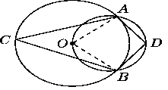
知1－讲
例2
如图，两圆相交于A，B两点，小圆
经过大圆的圆心O，点C，D分别在
两圆上，若∠ADB＝100°，则
∠ACB的度数为( )
A．35° B．40° C．50° D．80°
B
导引：
要求∠ACB的度数，即需要求出∠AOB的度数(一条弧所对的
圆周角等于它所对的圆心角的一半)，这样就产生辅助线AO，
BO，如图，连接AO，BO.在小圆中，∠AOB是圆内接四边形
AOBD中∠ADB的对角，因此∠AOB＝180°－∠ADB＝
180°－100°＝80°，所以∠ACB＝ ∠AOB＝40°.

Slide 16
知1－练
1
在圆内接四边形ABCD中，对角∠A与∠C的度数之比是4：5，求∠C的度数.
解：
设∠A＝4x°，则∠C＝5x°.
∵∠A＋∠C＝180°，
∴4x°＋5x°＝180°.
∴x＝20.
∴∠C＝5×20°＝100°

Slide 17
知1－练
(中考·杭州)在圆内接四边形ABCD中，若∠A＝70°，则∠C等于( )
A．20° B．30° C．70° D．110°
下列命题：①圆内接平行四边形是矩形；②圆内接矩形是正方形；③圆内接菱形是正方形；④任意四边形一定有外接圆．其中真命题有( )
A．1个 B．2个 C．3个 D．4个
2
D
3
B

Slide 18
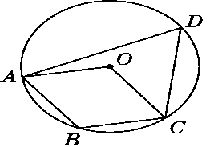
知1－练
4
(中考·兰州)如图，四边形ABCD内接于⊙O，若四边
形ABCO是平行四边形，则∠ADC的大小为( )
A．45°
B．50°
C．60°
D．75°
C

Slide 19
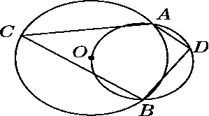
知1－练
5
如图，两圆相交于A，B两点，小圆经过大圆圆心O，点C，D分别在两圆上，若∠ADB＝100°，则∠ACB的度数为( )
A．35°
B．40°
C．50°
D．80°
B

Slide 20
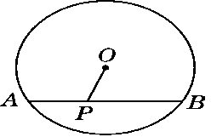
知1－练
6
【中考·龙东】如图，⊙O的半径是2，AB是⊙O的弦,点P是弦AB上的动点，且1≤OP≤2，则弦AB所对的圆周角的度数是( )
A．60°
B．120°
C．60°或120°
D．30°或150°
C

Slide 21
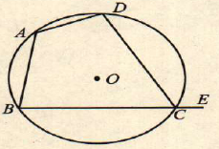
知2－导
知识点
2
圆内接四边形外角的性质
想一想
如图， ∠DCE是圆内接四边形ABCD的一个 外角，
∠A与∠DCE的大小有什么关系？

Slide 22
知2－讲
推论：圆内接四边形的一个外角等于它的内对角．

Slide 23
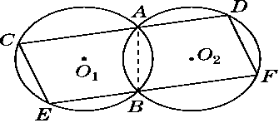
知2－讲
例3
已知：如图，两个等圆⊙O₁和⊙O₂相交于A，B两点，
经过点A的直线与两圆分别交于点C，点D，经过点B
的直线与两圆分别交于点E，点F.若CD∥EF，求证：
(1)四边形CEFD是平行四边形；
(2) .

Slide 24
知2－讲
导引：
(1)已知CD∥EF，需证CE∥DF；连接AB，由圆内接
四边形的性质，知：∠BAD＝∠E，∠BAD＋∠F＝
180°，可得∠E＋∠F＝180°，进而可得CE∥DF，
由此得证．(2)由四边形CEFD是平行四边形，得CE＝
DF.由于⊙O₁和⊙O₂是两个等圆，因此 .

Slide 25

知2－讲
解：
(1)连接AB，如图.
∵四边形ABEC是⊙O₁的内接四边形，∴∠BAD＝∠E.
又∵四边形ADFB是⊙O₂的内接四边形，
∴∠BAD＋∠F＝180°.∴∠E＋∠F＝180°.∴CE∥DF.
又∵CD∥EF，
∴四边形CEFD是平行四边形．
(2)由(1)得：四边形CEFD是平行四边形，∴CE＝DF.
又∵⊙O₁和⊙O₂是两个等圆，
∴ .

Slide 26
知2－讲
总 结
连接两圆共同的弦(如本题中连接AB)是解答这类问
题的重要辅助线，它将两圆的有关角联系在一起，起
到一种桥梁作用．

Slide 27
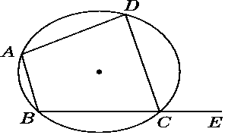
知2－练
1
如图，四边形ABCD是圆内接四边形，E是BC延长线上一点，若∠BAD＝105°，则∠DCE＝________．
105°

Slide 28
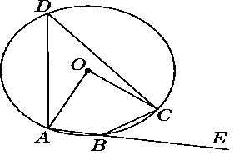
知2－练
2
如图，四边形ABCD为⊙O的内接四边形，E为AB延长线上一点，∠CBE＝40°，则∠AOC等于( )
A．20°
B．40°
C．80°
D．100°
C

Slide 29
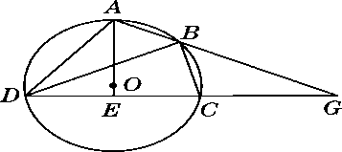
知2－练
3
【中考·潍坊】如图，四边形ABCD为⊙O的内接四边形，延长AB与DC相交于点G，AO⊥CD，垂足为E，连接BD，∠GBC＝50°，则∠DBC的度数为( )
A．50°
B．60°
C．80°
D．85°
C

Slide 30

1
知识小结
圆内接四边形的角的“两种关系”：
(1)对角互补，若四边形ABCD为⊙O的内接四边形，
则∠A＋∠C＝180°，∠B＋∠D＝180°.
(2)任一外角与其相邻的内角的对角相等，简称圆内
接四边形的外角等于其内对角．

Slide 31
2
易错小结
已知△ABC内接于⊙O，OD⊥AC于点D，如果∠COD＝32°，那么∠B的度数为( )
A．16° B．32°
C．16°或164° D．32°或148°
D
易错点：画图时考虑不全而漏解

Slide 32


点B可能在弦AC所对的优弧上，也可能在弦AC所对的劣弧上．本题没有给出图形，其易错之处在于画图时考虑不全而漏解．

